Slide 1
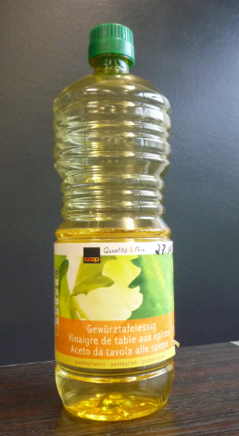
Titration von Essigsäure in Essig

Slide 2
Essig ist eine wässrige Lösung
Es besteht aus:
Wasser
Essigsäure
Aromastoffe
Farbstoffe

Slide 3
Wieviel Essigäure enthält Speiseessig?

Slide 4
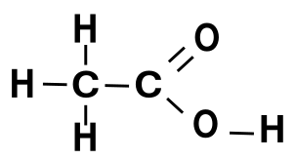
Essigsäure CH3COOH

Slide 5

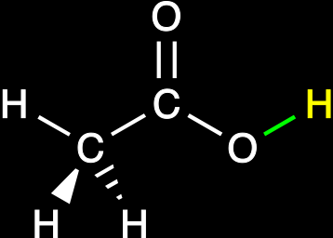





Netto
Essigsäure
Säure
Acetat-Ion
neue Bindung
Säure-Base-Reaktion
Protolyse
Wasser
Base
Oxonium-Ion

Slide 6

Was ist eine Säure?
Eine Säure ist ein Teilchen, das
H⁺-Ionen (Protonen) abgeben kann.
Eine Säure ist ein H⁺-Spender.

Slide 7
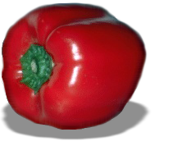
Was ist eine Base?
Eine BASE ist ein Teilchen, das
H⁺-Ionen (Protonen) aufnehmen kann.
Eine BASE ist ein H⁺-Empfänger.

Slide 8
Prinzip der Titration:
Eine Probe Speiseessig wird genau abgemessen
Eine Lösung von NaOH (Natronlauge) wird tropfenweise zugegeben.
Essigsäure reagiert mit NaOH:
CH3COOH + NaOH → NaCH3COO + H2O
Für 1 mol Essigsäure braucht es 1 mol NaOH
Die benötigte Stoffmenge n(NaOH) ergibt die Stoffmenge n(Essigsäure) in der Probe

Slide 9
Wie merkt man, dass die ganze Essigsäure reagiert hat?

Slide 10
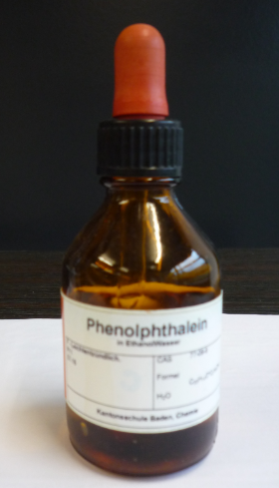
Ein Indikator zeigt den Endpunkt der Reaktion
Phenolphthalein: ein Säure-Base-Indikator

Slide 11
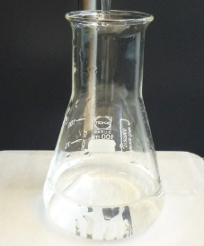
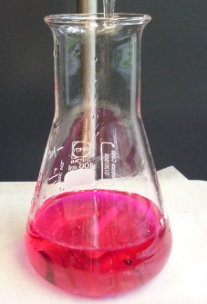
Phenolphthalein
In saurer Lösung: farblos
In basischer Lösung: pink

Slide 12
Hat die ganze Essigsäure mit NaOH reagiert, so ist die Lösung nicht mehr sauer
=> Der Indikator ändert seine Farbe
Der Farbwechsel von farblos zu pink gibt den Endpunkt der Titration an!

Slide 13
Vorgehen

Slide 14
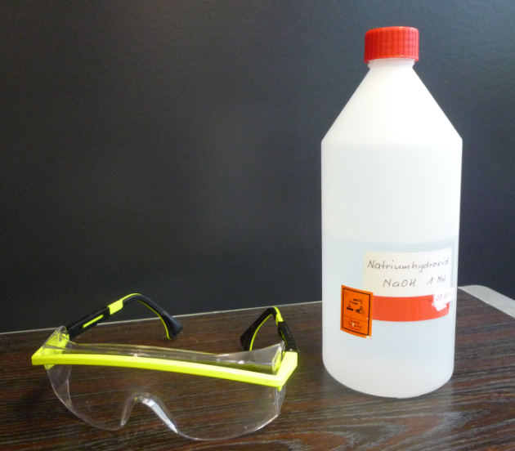
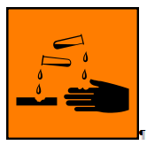
Titriermittel: NaOH -Lösung («Natronlauge»)
Ätzend!
Schutzbrille obligatorisch!

Slide 15
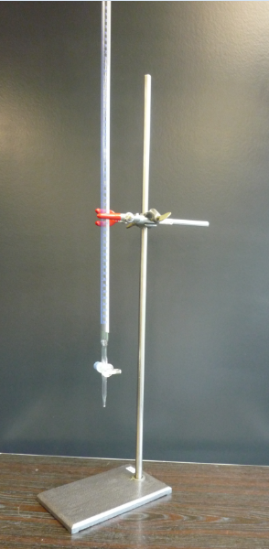
Vorbereitung der Bürette mit Natronlauge
Bürette senkrecht montieren
Natronlauge auffüllen
Natronlauge bis zur
0-Marke ausfliessen lassen
Ausfliessende Natronlauge auffangen

Slide 16
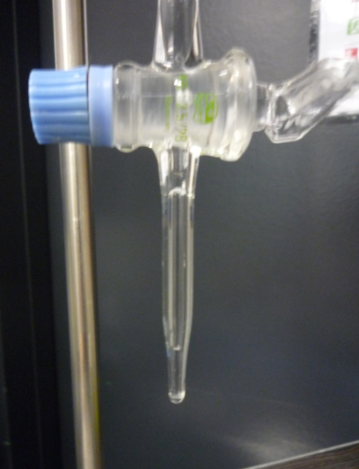
Achtung!
Spitze muss frei von Luftblasen sein
Zur Entfernung: Flüssigkeit schnell ausfliessen lassen

Slide 17
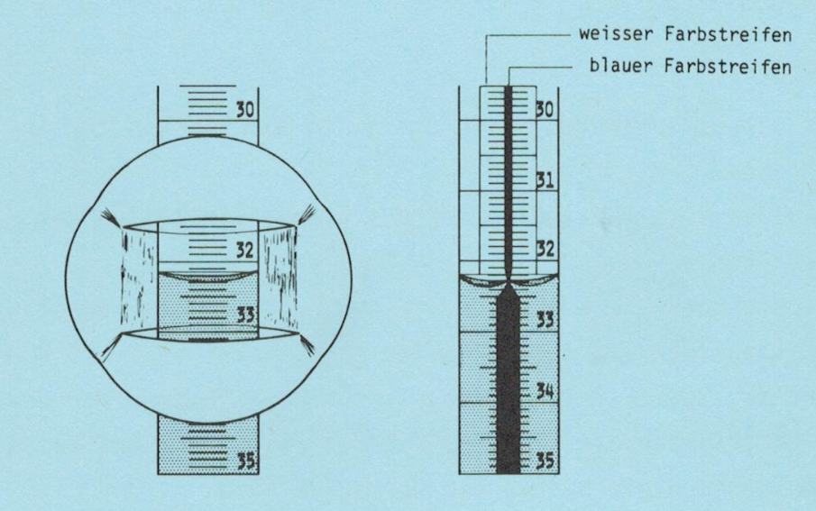
Ablesen des Flüssigkeitsstandes

Slide 18
Vorbereitung der Essigprobe
10,0 ml Essig in einen Erlenmeier pipettieren

Slide 19
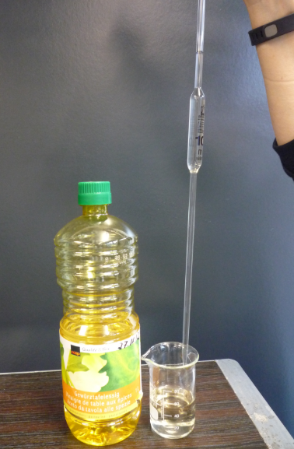
Vorgehen beim Pipettieren
Flüssigkeit bis zur Marke aufsaugen

Slide 20
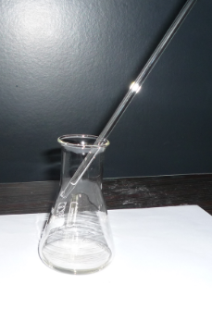
Flüsssigkeit ausfliessen lassen:
Pipette senkrecht halten
Am Ende: Pipettenspitze an der Gefässwand abstreifen
Nicht ausblasen!

Slide 21
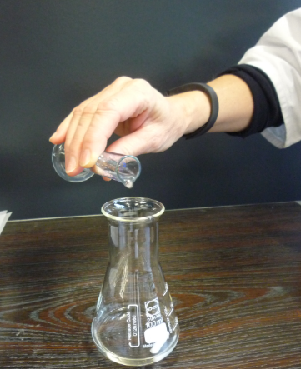
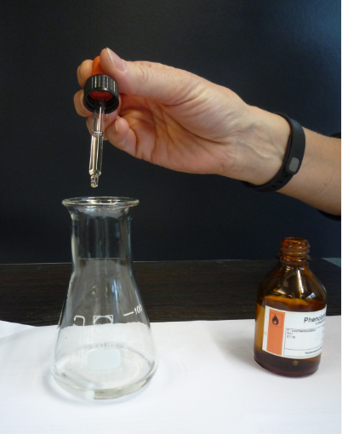

Zugeben:
einen Magnetfisch
ca. 10 ml deionisiertes Wasser
3-4-Tropfen Phenolphthalein

Slide 22
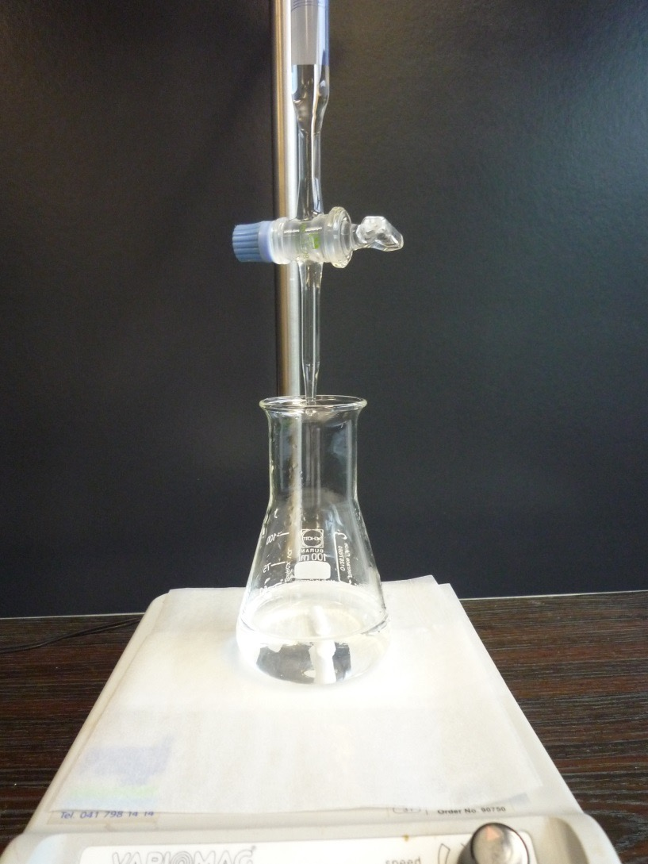
Erlenmeyerkolben auf den Magnetrührer stellen
Rührer einschalten

Slide 23
Nun kann man mit der Titration beginnen!

Slide 24
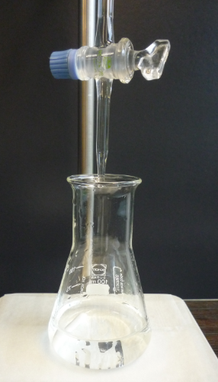
Unter Rühren Natronlauge zutropfen
Zuerst bleibt die Lösung farblos

Slide 25
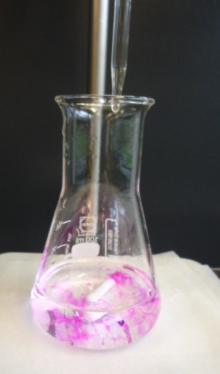
Plötzlich erscheint die Farbe, sie verschwindet dann wieder
Nun ist die Titration ist fast fertig: Natronlauge langsamer zutropfen!

Slide 26
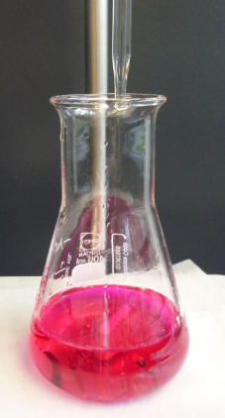
Nun bleibt die Farbe bestehen
Die Titration ist beendet!

Slide 27
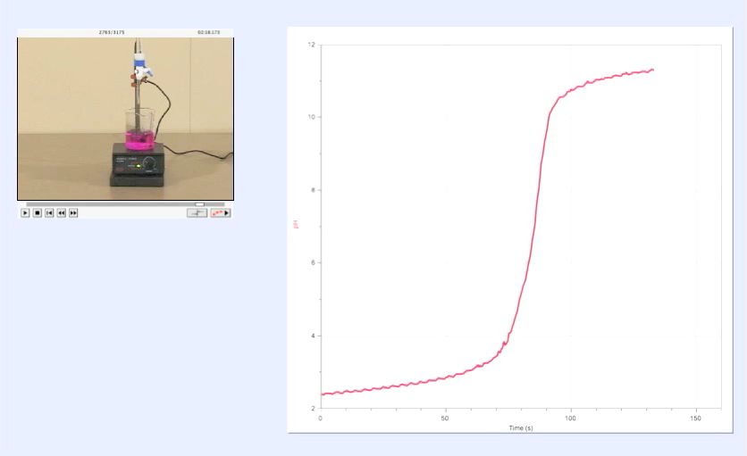
Umschlagpunkt des Indikators

Slide 28
Natronlauge-Verbrauch ablesen und notieren
Lösung in den Abguss leeren
Erlenmeyerkolben spülen
Ganze Sequenz noch 2x durchführen!

Slide 29
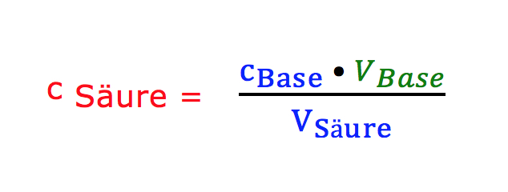
Auswertung

Slide 30
Beispiel

Slide 31
Eigene Messungen

Slide 32
Eigene Messungen

Slide 33
Aufräumen
Nach der letzten Titration:
übriggebliebene Natronlauge in das dazu vorgesehene Gefäss ausfliessen lassen
Glaswaren mit Wasser spülen und in den Korb zum Waschen legen
Bürette: • 3 mal mit Wasser spülen
• 1 mal mit Aceton spülen

